Slide 1
第3章
数据存储

Slide 2
目标
通过本章的学习，学生应该能够：
列出在计算机中使用的5种不同的数据类型；
描述不同类型的数据是如何储存在计算机中的；
描述整数是如何储存在计算机中的；
描述浮点数是如何储存在计算机中的；
描述文本是如何通过各种不同的编码系统存储在计算机中；
描述音频是如何通过采样、量化和编码存储在计算机中；
描述图像是如何通过光栅图和矢量图模式存储在计算机中；
描述视频如何以图像随时间变化的表示存储在计算机中。

Slide 3
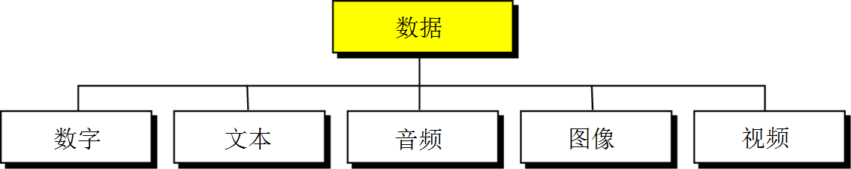

3.1 引言
今天，数据以不同的形式出现，包含数字，文本，音频，图像以及视频。(图 3-1)。
图 3-1 不同类型的数据
在计算机行业中使用术语“多媒体”来定义那些包含数字、文本、音频、图像和视频的信息。

Slide 4
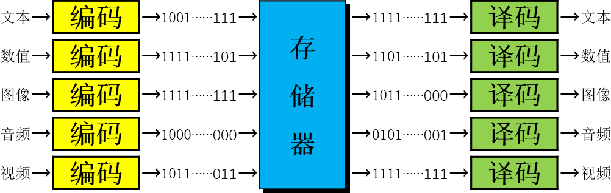
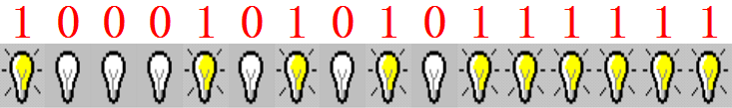
3.1.1 计算机中的数据
所有计算机外部的数据类型的数据都采用统一的数据表示法转换后存入计算机中，当数据从计算机输出时再还原回来。这种通用的格式称为“位模式”。
图 3-2 位模式

Slide 5
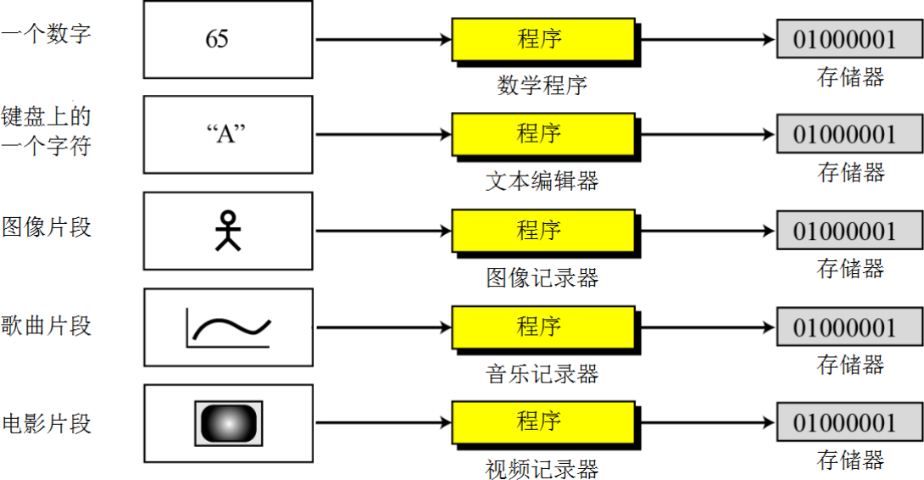
长度为8的位模式被称为一个字节（byte）。
1 KB = 2¹⁰ B = 1024 byte
1 MB = 1024 KB = 2¹⁰2¹⁰ byte
1 GB = 1024 MB = 2¹⁰2¹⁰2¹⁰ byte
图 3-3 不同数据类型的存储

Slide 6
3.2 存储数字
在被存储进计算机内存之前，数字会被转换为二进制系统，如第2章所述。 但是这里还有两个问题需要被解决：
如何存储数字的符号。
如何显示小数点。

Slide 7
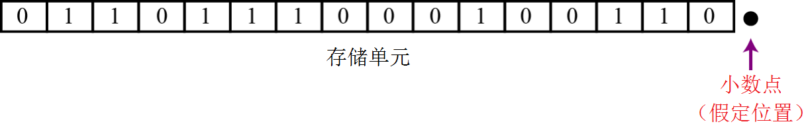
3.2.1 存储整数
整数是所有自然数和它们的负数(没有小数部分的数字)。例如，134和-125是整数，而134.23和-0.235则不是。整数可以被认为是小数点位置固定的数字: 小数点固定在最右边。由于这个原因, 定点表示法被用来存储整数,如图3-4所示。在这种表示法中，小数点是被假定的，并不存储。
图 3-4 整数的定点表示法
整数通常使用定点表示法存储在内存中。

Slide 8
1.无符号表示法
无符号整数是只包含0和正数的非负整数。它的取值范围在0到正无穷大之间。通常，计算机都定义了一个被称为最大无符号整数的常量。
取值范围：0～(2^{n}-1)
输入设备存储无符号整数的过程如下：
将整数转变为二进制。
如果二进制位数小于 n 位，则在二进制数的左边补0，使其总位数为 n 位。如果位数大于 n，则导致溢出。

Slide 9
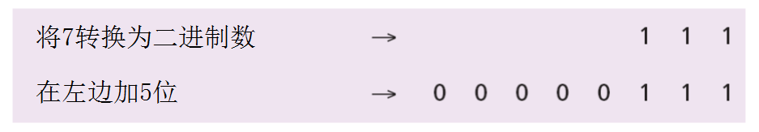
例 3-1
使用无符号表示法将7存储在8位存储单元中。
首先将整数7转换为二进制数(111)₂。左边添加5个0使总的位数为8位，即(00000111)₂。再将该数被保存在存储单元中。 注意下标2是表示该整数为二进制整数, 这个下标不会存储在计算机中。

Slide 10
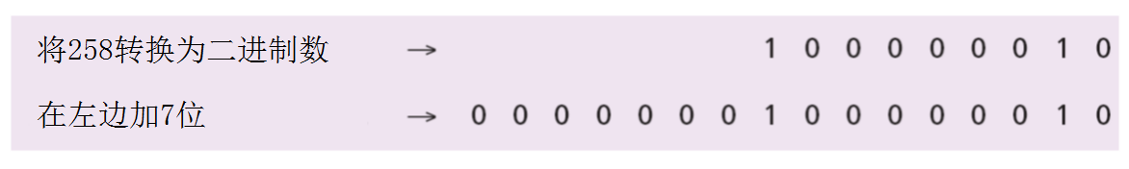
例 3-2
将258存储在16位存储单元中。
首先将整数258转变为二进制数(100000010)₂ 。左边添加7个0使位数为16位,即(0000000100000010)₂。再将该二进制整数存储在存储单元中。

Slide 11
例 3-3
当输出内存中作为无符号整数保存的位串00101011时，从输出设备中返回什么？
使用第2章的解题过程, 这个二进制整数转换为十进制无符号整数43。

Slide 12
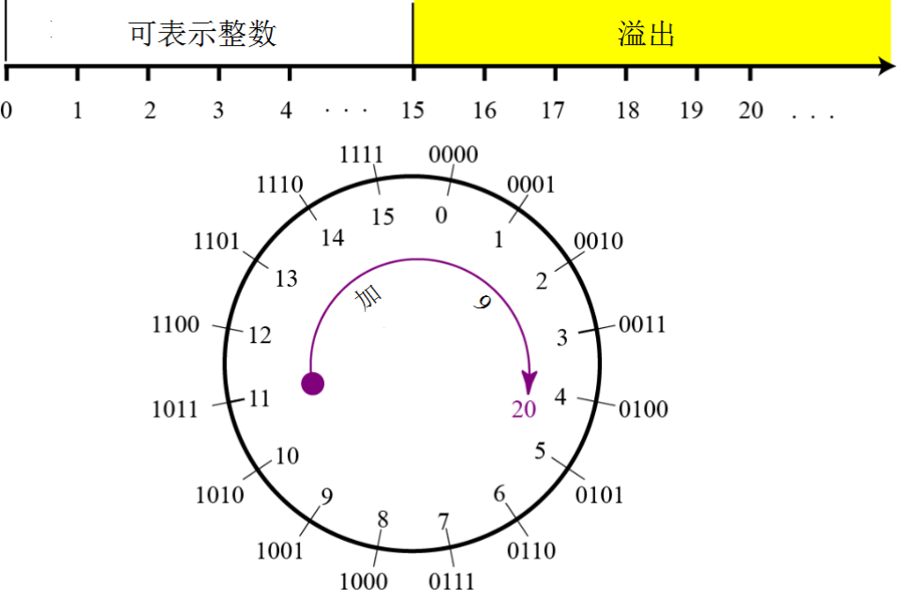
图3-5显示了如果我们在一个仅能保存4位二进制整数的存储单元中保存一个大于 2⁴ − 1 = 15 的整数会发生什么情况。
图 3-5 无符号整数的溢出

Slide 13
应用：
1.计数；
2.寻址;

Slide 14
2. 原码表示法
在这种方法中, 适用于表示无符号整数的有效范围 （0～2^{n} − 1）被分成两个相等的子范围。前半部分表示正整数，后半部分表示负整数。
取值范围：-（2^{n-1}-1）～ +（2^{n-1}-1）
图 3-6 原码表示法
在原码表示法中, 最左边位用于定义整数的符号。
0 表示是正整数。1 表示是负整数。
在原码表示法中，有两个0：+0和-0。

Slide 15
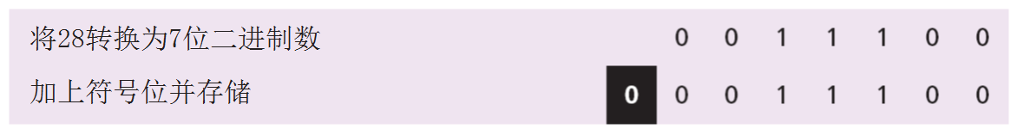
例 3-4
用原码表示法将+28存储在8位存储单元中。
先把该整数转换为7位的二进制数。最左边位被置为0。 即存储为8位数。

Slide 16
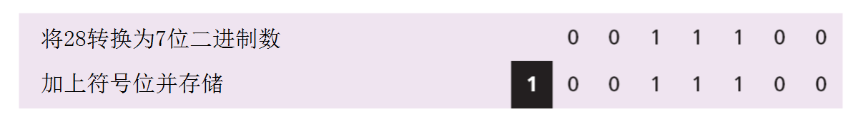
例 3-5
用原码表示法将-28存储在8位存储单元中。
先把该整数转换为7位的二进制数。最左边位被置为1，即存储为8位数。

Slide 17
例 3-6
将用原码表示法存储的整数01001101复原。
因为最左位为0，所以这个整数为正数。其余位(1001101) 转换为十进制是77。添加符号后该整数是 +77。
例 3-7
将用原码表示法表示的整数10100001复原。
因为最左位为1，所以这个整数是负数。其余位(0100001) 转换为十进制是33。添加符号后该整数是−33。

Slide 18
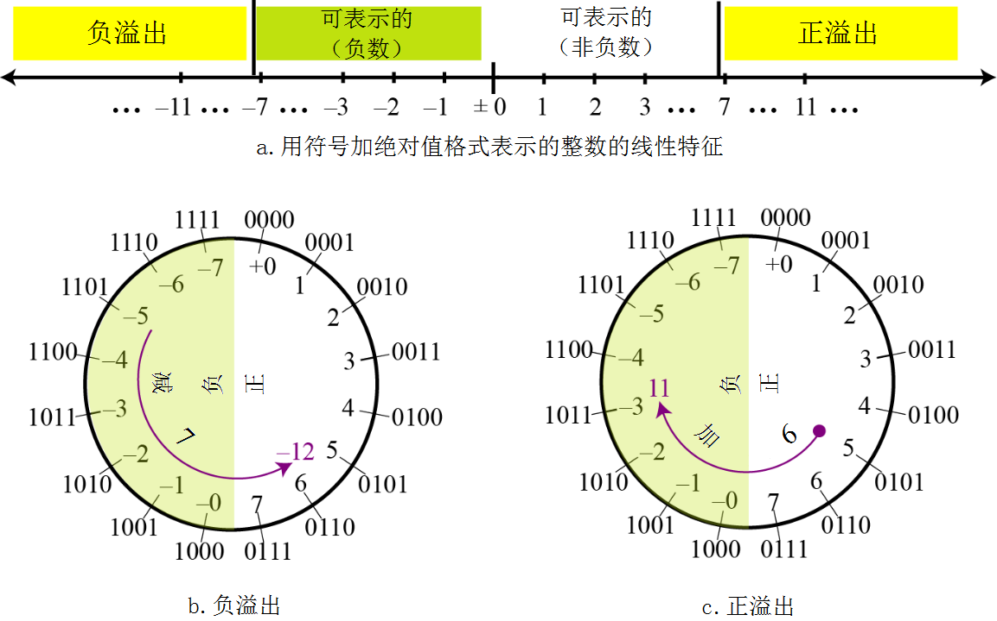
图3-7显示了当使用4位存储单元存储一个用原码表示法表示的整数时出现的正负两种溢出。
图 3-7 原码表示法的溢出

Slide 19
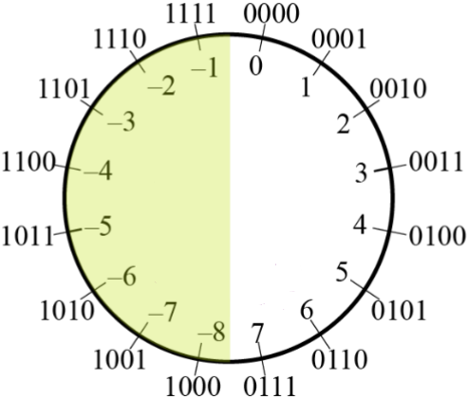

Slide 20
3.补码表示法
今天，在计算机中补码表示法是最常见、最重要、使用最广泛的整数表示法。几乎所有的计算机都使用补码表示法来存储位于n位存储单元中的有符号整数。在这种方法中, 无符号整数的有效范围(0 到 2^{n} − 1) 被分为两个相等的子范围。第一个子范围用来表示非负整数, 第二个子范围用来表示负整数。将位模式分配给负和非负（零和正）整数。如图3-8所示。
取值范围：-(2^{n-1})～+(2^{n-1}-1)

Slide 21
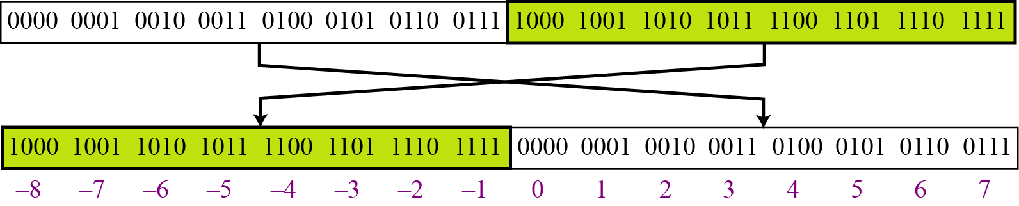
图 3-8 补码表示法
在补码表示法中，最左位决定符号。
如果是0，该整数为正。如果是1，该整数位负。

Slide 22
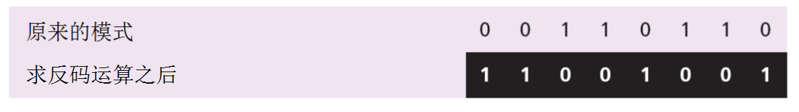
在深入地讨论这种表示法之前，我们需要介绍两种运算。第一种称为求反运算。该运算可以被应用于所有整数，无论正负。该运算简单反转各个位，即将0位变为1位，将1位变为0位。
例 3-8
下图显示了我们如何取整数00110110的反码。

Slide 23
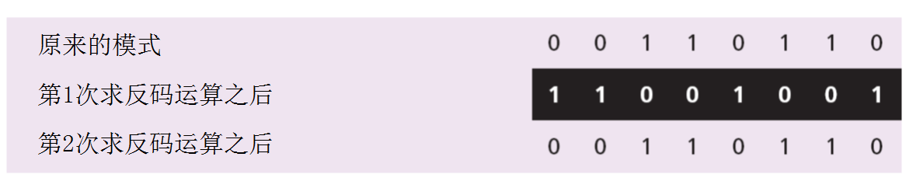
例 3-9
下图显示了我们通过两次求反运算，可以得到原来的整数。

Slide 24
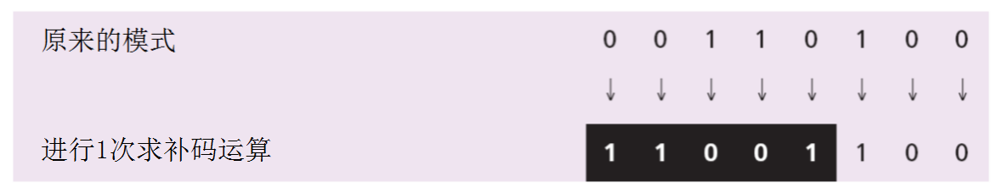
第二种运算称为求补码运算。该运算分为两步。首先我们从右边复制位，直到有1被复制；然后反转其余的位。
例 3-10
下图显示了如何取整数00110100的补码。

Slide 25
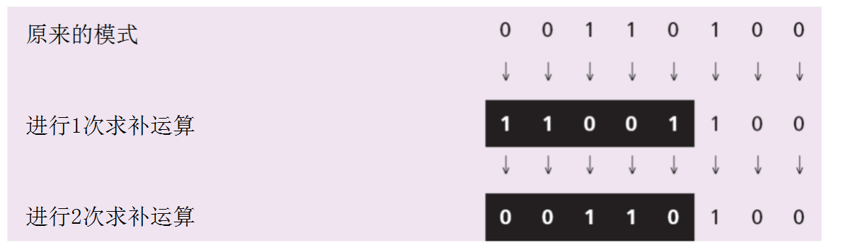
例 3-11
下图显示了我们通过两次求补码运算，可以得到原来的整数。
另一种进行求补码运算的方法是先对它进行一次求反码运算再加上1得到结果。

Slide 26
例 3-12
用补码表示法将28存储在8位存储单元中。
该整数是正的(无符号意味着正数), 因此将该整数转换为二进制数后无需其他操作。注意将3个0添加到二进制数字的左边使其成为8位。

Slide 27
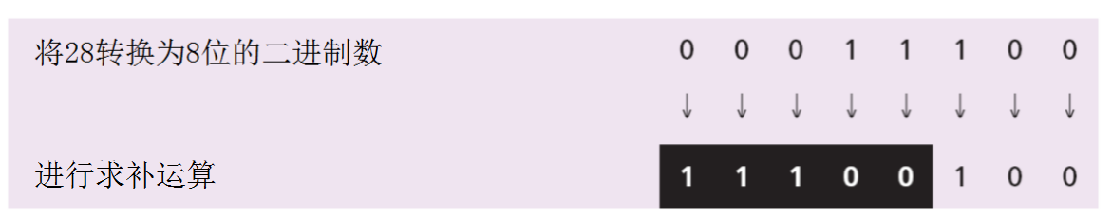
例 3-13
用补码表示法将-28存储在8位存储单元中。
该整数是负数，因此在将其转换为二进制后，计算机对其进行求补码运算。

Slide 28
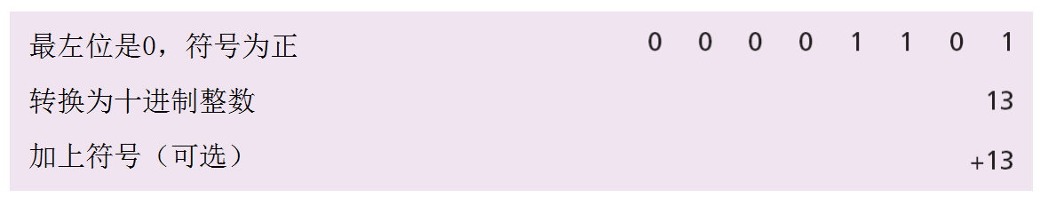
例 3-14
将用补码表示法存储在8位存储单元中的整数00001101还原。
最左位是0，因此符号为正。该整数转变为十进制整数并添加上符号即可。

Slide 29
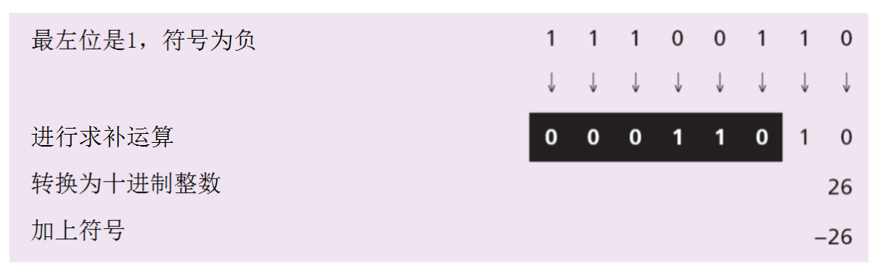
例 3-15
将用补码表示法存储在8位存储单元中的整数11100110还原。
最左位为1，因此符合为负。该整数转换为十进制前需要进行求补码运算。

Slide 30
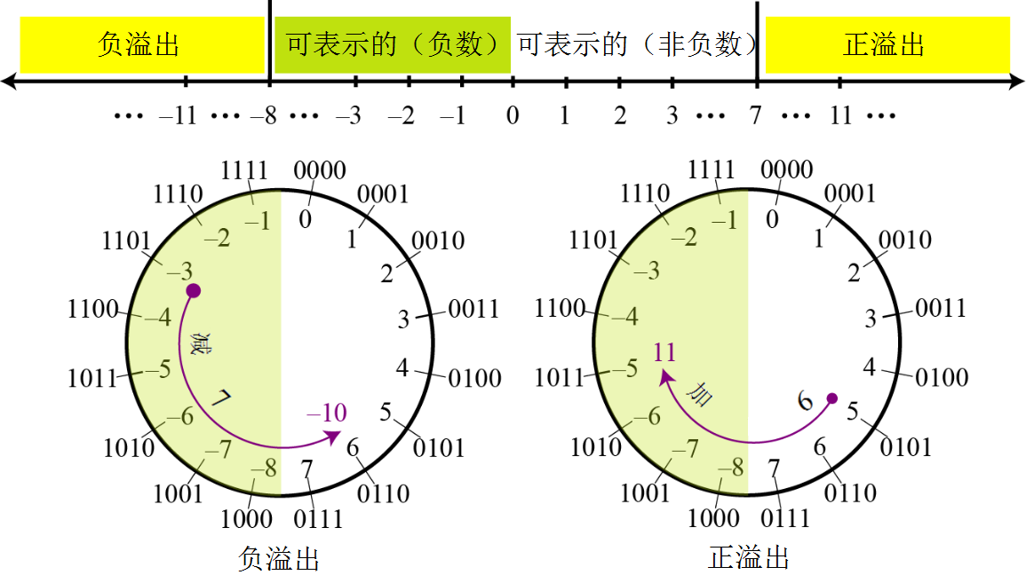
补码表示法中只有一个0。
补码表示法的溢出

Slide 31
3.2.2 3种系统的比较
整数表示法小结
存储单元的内容 | 无符号表示法 | 原码表示法 | 补码表示法
0000 | 0 | +0 | 0
0001 | 1 | +1 | 1
0010 | 2 | +2 | 2
0011 | 3 | +3 | 3
0100 | 4 | +4 | 4
0101 | 5 | +5 | 5
0110 | 6 | +6 | 6
0111 | 7 | +7 | 7
1000 | 8 | -0 | -8
1001 | 9 | -1 | -7
1010 | 10 | -2 | -6
1011 | 11 | -3 | -5
1100 | 12 | -4 | -4
1101 | 13 | -5 | -3
1110 | 14 | -6 | -2
1111 | 15 | -7 | -1

Slide 32
3.2.3 实数
实数是带有整数部分和小数部分的数字。例如，23.7是一个实数——整数部分是23，小数部分是7/10。 尽管定点表示法可以用来表示实数, 但结果不一定准确或者达不到所需要的精度。下面的两个例子说明了原因。
例 3-16
在十进制系统中, 假定我们用一种小数点右边2个数码，左边14个数码总共16位的定点表示法。如果试图表示十进制实数 1.00234，该系统的实数精度就会受损，该系统会将这个数字存储为 1.00。

Slide 33
例 3-17
在十进制系统中, 假定我们使用一种小数点右边6个数码，左边10个数码，总共16位的定点表示法。那么如果我们试图表示一个十进制数 236154302345.00，该系统的实数精度就会受损。 该系统将该数字存储为 6154302345.00，整数部分比它实际小了很多。
带有很大的整数部分或很小的小数部分的实数
不应该使用定点表示法存储。

Slide 34
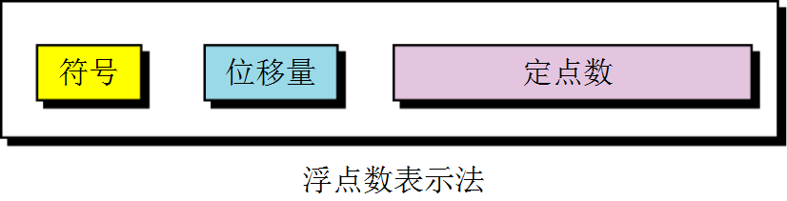
1.浮点表示法
维持精度或正确度的解决办法为使用浮点表示法。
浮点表示法中一个实数的三个部分
数字的浮点表示法由3部分组成：符号、位移量和定点数。

Slide 35
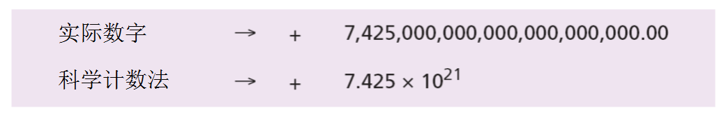
例 3-18
下面演示用科学计数法（浮点表示法）表示十进制数
7 452 000 000 000 000 000 000.00 。
这三个部分是：符号（+）、位移量（21）以及定点部分（7.425）。注意位移量就是指数。

Slide 36
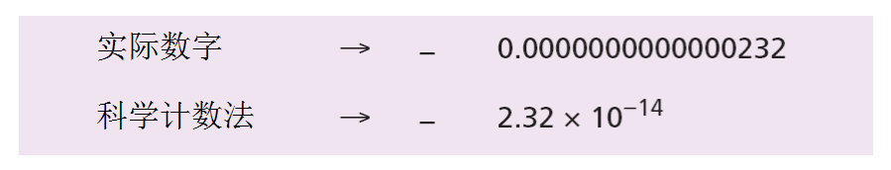
例 3-19
用科学计数法（浮点表示法）表示数字
−0.000 000 000 000 023 2 。
这三个部分是：符号（-）, 位移量（-14）和定点数部分（2.32）。注意位移量就是指数。

Slide 37
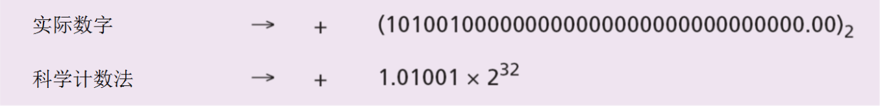
例 3-20
用浮点表示法表示下面的数字 (101001000000000000000000000000000.00)₂ 。
用同前两例一样的方法，小数点左边仅保留一位数字。

Slide 38
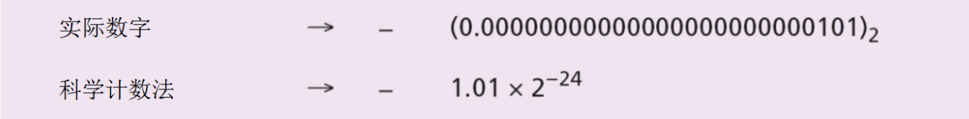
例 3-21
用浮点表示法表示数字 −(0.00000000000000000000000101)₂。
使用前例同样的方法，小数点前仅保留一位数字。

Slide 39
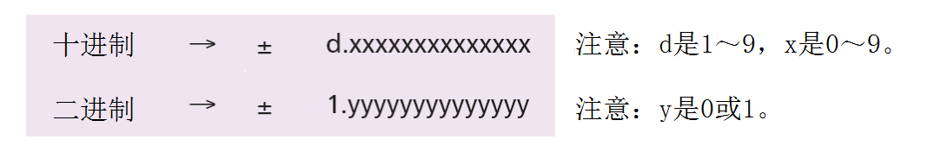
2.规范化
为了使表示法的固定部分统一, 科学计数法（用于十进制）和浮点表示法（用于二进制）都在小数点左边使用了唯一的非零数码，这称为规范化。 十进制系统中的数码可能是1～9, 而在二进制系统中数码只能为1。

Slide 40
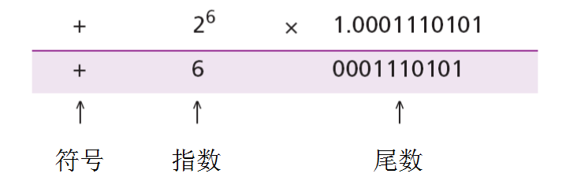
3.符号、指数和尾数
注意小数点和小数点左边的位1没有储存,他们是隐含的。

Slide 41
4.余码系统
指数（即显示小数点应该左移或右移多少位的幂次）是有符号的数。尽管可以用补码表示法来存储，但是使用了一种称为余码系统的新的表示法。在余码系统中,无论是正整数还是负整数都被作为无符号整数存储。为了表示正的或负的整数,给这个数加上一个正整数（称为偏移量或幻数），将它们统一移到非负的一边。偏移量的值为 2^{m−1} − 1, m是内存单元中用于存储指数的位数。

Slide 42
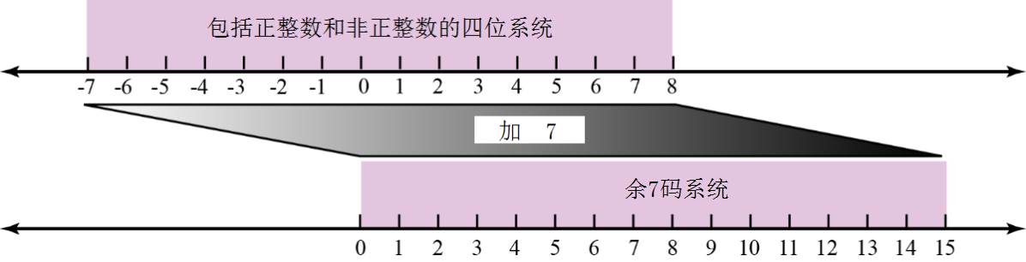
例 3-22
我们可以使用4位存储单元在数字系统中表示16个整数。 如图3-11中所示的那样，在该范围内每个整数都被加7，可以统一把所有整数向右移，使其均为正数而无需改变这些整数的相对位置，方便两个数的比较和运算。这个新系统被称为余7码, 或者偏移量为7的偏移表示法。
余码表示法中的移位

Slide 43
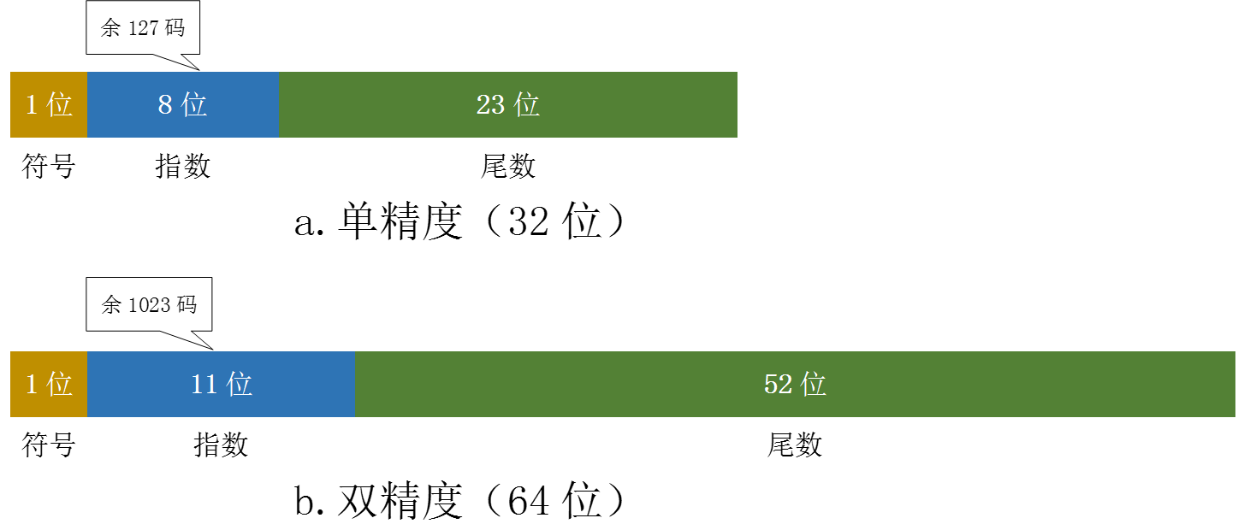
5. IEEE 标准
浮点表示法的 IEEE 标准
两种 IEEE 浮点数标准的规范
参 数 | 单 精 度 | 双 精 度
内存单元大小（位数） | 32 | 64
符号位大小（位数） | 1 | 1
指数大小（位数） | 8 | 11
尾数大小（位数） | 23 | 52
偏移量（整数） | 127 | 1023

Slide 44
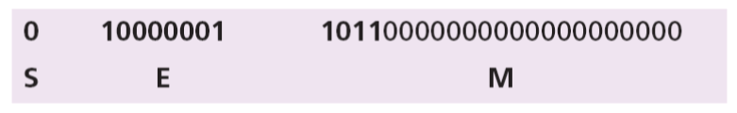
6. IEEE 标准浮点数的存储
例 3-23
用 IEEE 单精度格式表示十进制数 5.75。
符号为正，所以 S = 0。
十进制转换为二进制：5.75 = (101.11)₂.
规范化: (101.11)₂ = (1.1011)₂ × 2².
E = 2 + 127 = 129 = (10000001)_{2，}M = 1011。我们需要在M的右边加上19个0使其变为23位。
结果如下所示：
(40D80000)₁₆
存储在计算机中的数字为：
01000000110110000000000000000000

Slide 45
例 3-24
用 IEEE 单精度格式表示十进制数 -161.875。
符号为负, 所以 S = 1。
十进制转换为二进制：161.875 = (10100001.111)₂ 。
规范化: (10100001.111)₂ = (1.0100001111)₂ × 2⁷。
E = 7 + 127 = 134 = (10000110)₂ ，M = (0100001111)₂。
结果如下所示：
(C343C000)₁₆
存储在计算机中的数字为：
11000011010000111100000000000000

Slide 46
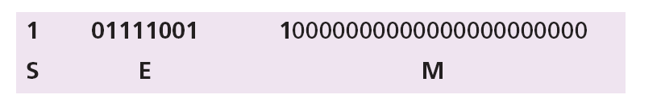
例 3-25
用 IEEE 单精度格式表示十进制数 -0.0234375。
S = 1（该数字为负）。
十进制转换为二进制：0.0234375 = (0.0000011)₂ 。
规范化: (0.0000011)₂ = (1.1)₂ × 2⁻⁶。
E = –6 + 127 = 121 = (01111001)₂ ，M = (1)₂ 。
结果如下所示：
(BCC00000)₁₆
存储在计算机中的数字为：
10111100110000000000000000000000

Slide 47
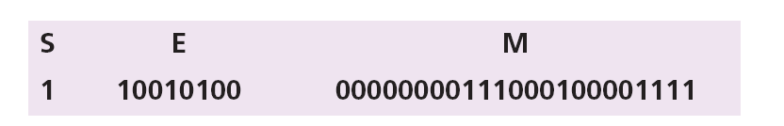
7.将存储为 IEEE 标准的浮点数还原
例 3-26
位模式 (11001010000000000111000100001111)₂ 以IEEE 单精度格式存储，将其还原为十进制数。
首位代表S，接下来的8位代表E，余下的23位代表M。
符号为负。
位移量 = E − 127 = 148 − 127 = 21。
去规范化得到(1.00000000111000100001111)₂ × 2²¹。
二进制数为(1000000001110001000011.11)₂ 。
转换为十进制数 2104378.75。
结果是 −2104378.75。

Slide 48
3.3 存储文本
在任何语言中，文本的片段是用来表示该语言中某个意思的一系列的符号。例如，在英语中使用26个符号（A,B,C,…,Z）来表示大写字母，26个符号（a,b,c,…,z）来表示小写字母，10个符号（0,1,2,…,9）来表示数字字符,以及符号（.,?,:,;,…,!）来表示标点。另外一些符号（如空格、换行和制表符）被用于文本的对齐和可读性。

Slide 49
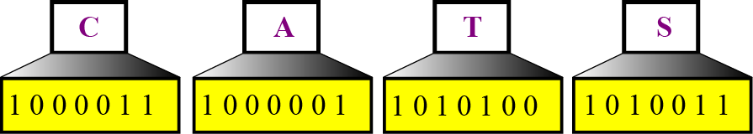
我们可以用位模式来表示任何一个符号。换句话说，像“CATS”这样由四个符号组成的文本可以用四个n位模式表示, 每个位模式定义一个单独的符号。
使用位模式表示符号

Slide 50
在一种语言中，表示某一符号的位模式长度，取决于该语言集中到底有多少个不同的符号。符号数量和位模式长度之间的关系是对数关系。
符号数量和位模式长度的关系
符号数量 | 位模式长度 | 符号数量 | 位模式长度
2 | 1 | 128 | 7
4 | 2 | 256 | 8
8 | 3 | 65 536 | 16
16 | 4 | 4 294 967 296 | 32

Slide 51
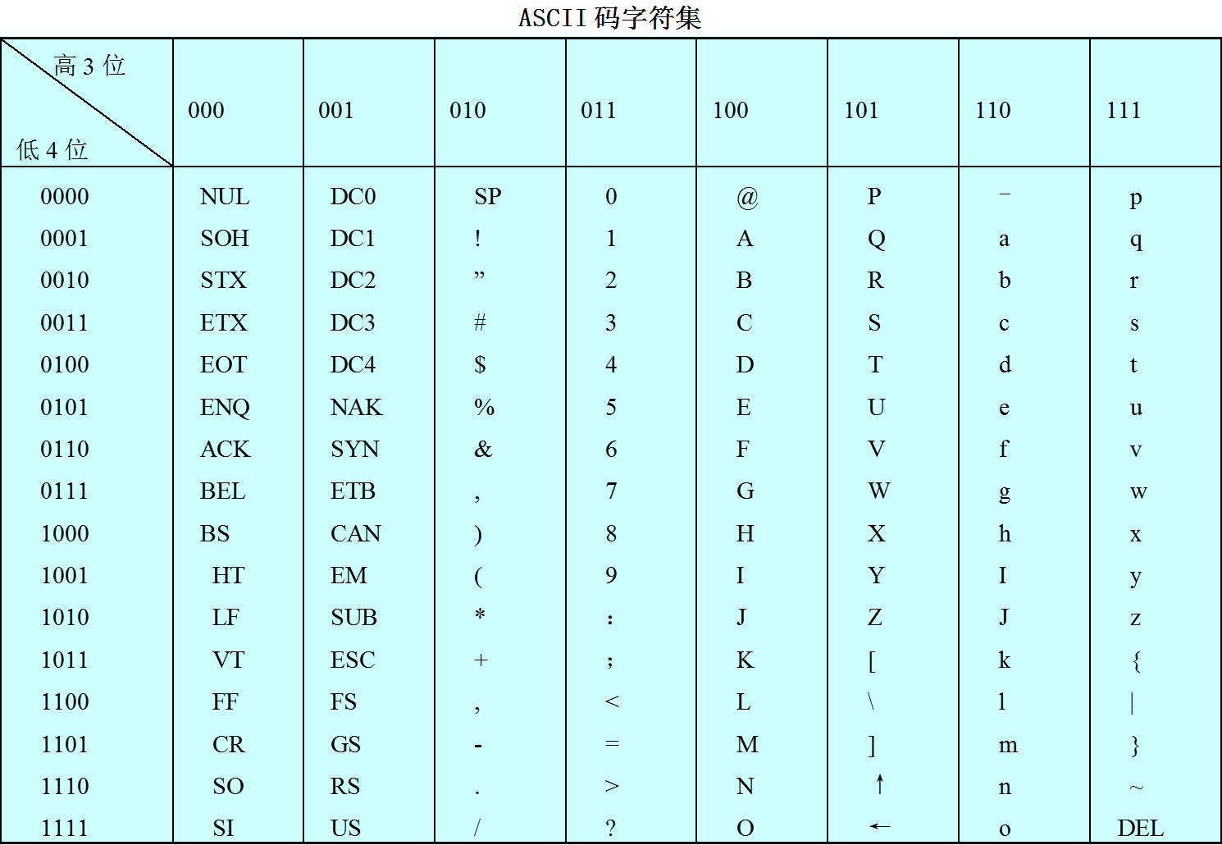
3.3.1 代码
1.ASCII
2.Unicode 见附录A

Slide 52
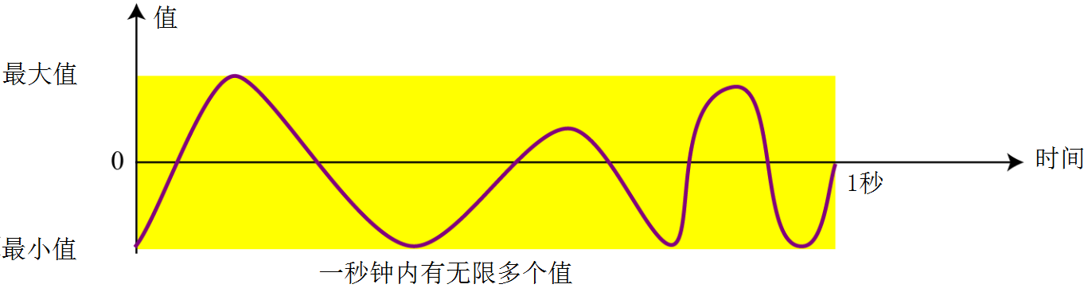
3.4 存储音频
音频是声音或音乐的表现形式，在本质上与我们目前讨论过的数字和文本是不同的。文本由可数的实体（文字）组成：我们可以数出文本中的文字数量。文本是数字数据的一个例子。相反，音频是不可数的。音频是模拟数据的例子。 即使我们能够在一段时间内测量它的所有值, 也不能将其全部存储在计算机内存中, 因为可能需要无限数量的内存单元。
一个音频信号

Slide 53
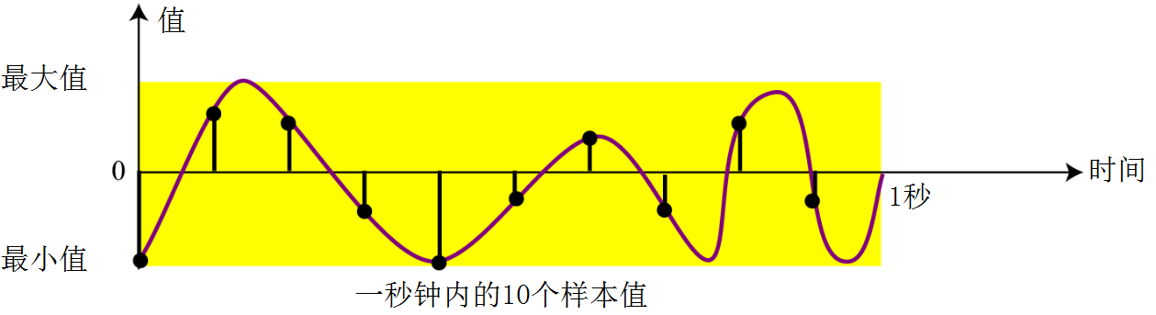
3.4.1 采样
如果不能记录一段间隔的音频信号的所有值，我们至少可以记录其中的一部分。采样是指以相等的时间间隔，测量模拟信号的值并记录下来。
一个音频信号的采样

Slide 54
3.4.2 量化
每秒40000个样本的采样率对重现音频信号来说足够好了。从每个样本测量来的值均为实数。这意味着要为每一秒的样本存储40000个实数值。但是，为每个样本使用一个无符号整数（位模式）会更简单。量化指的是将样本的值截取为最接近的整数值的过程。例如，如果实际值是17.2，它可四舍五入为17；如果真实值是17.7，就可四舍五入为18。

Slide 55
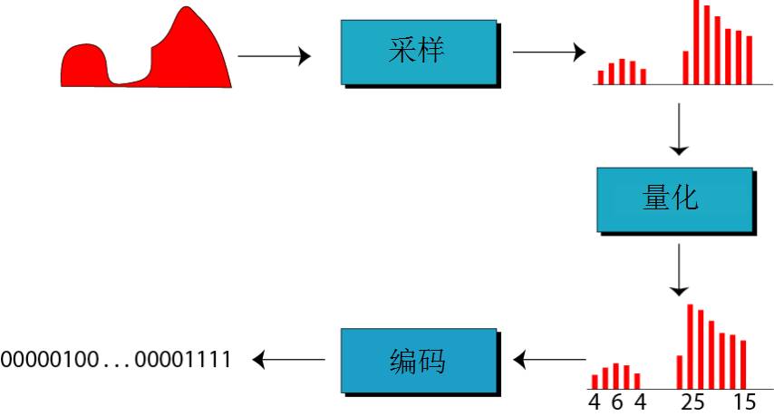
3.4.3 编码
量化的样本值需要被编码为位模式。有些系统为样本赋正值或负值，有些仅移动曲线到正的区间从而只赋正值。

Slide 56
每样本的位数量有时称为位深度。如果位深度为 B，每秒的样本数为 S，我们需要为每秒的音频存储 S×B 位。该乘积有时被称为位率 R。例如，如果我们每秒采集40 000个样本并且每个样本含有16位，位率为：
R = 40 000 × 16 = 640 000 b/s = 640 Kb/s

Slide 57
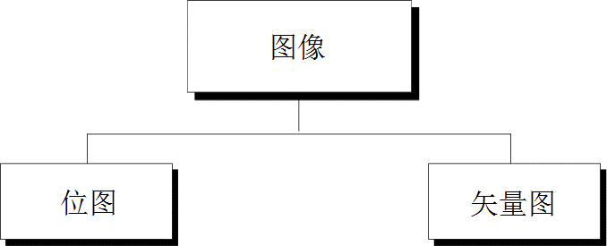
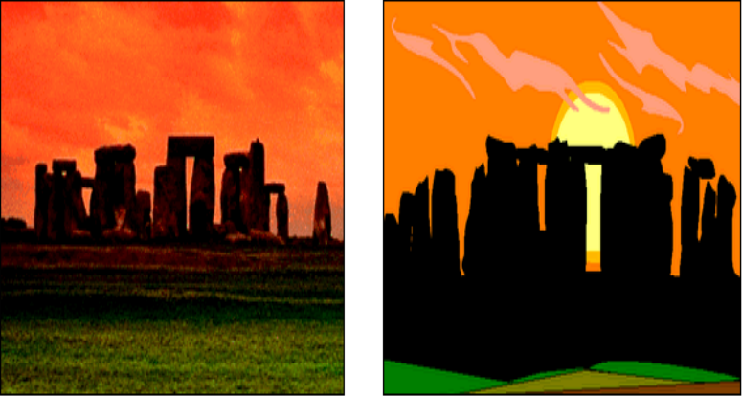
3.5 存储图像
图像在计算机中的存储使用了两种技术：光栅图和矢量图。

Slide 58
3.5.1 光栅图
当我们需要存储模拟图像（如照片）的时候，使用光栅图（位图）。照片由模拟数据组成, 类似于音频信息。区别是数据密度（色彩）随空间变化，而不是随时间变化。这意味着数据需要采样。这种情况下采样通常被称为扫描。样本被称为像素。
1.分辨率
同音频采样一样，在图像扫描中我们要决定对于每英寸的方块或线条需要记录多少个像素。在图像处理中的扫描率称为分辨率。图像被分成由像素组成的矩阵，每个像素是一个小点，像素的大小取决于分辨率。如果分辨率足够高，人眼不会看出在重现图像中的不连续。

Slide 59
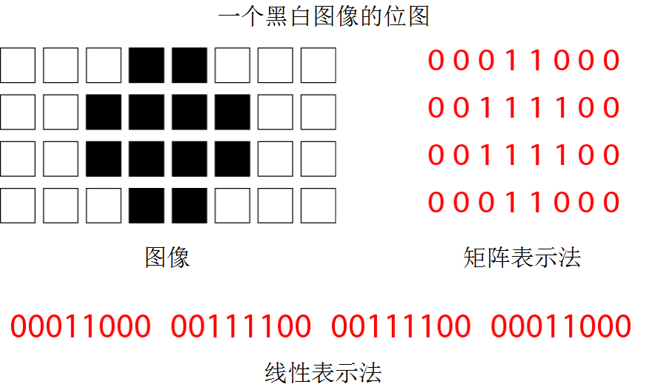
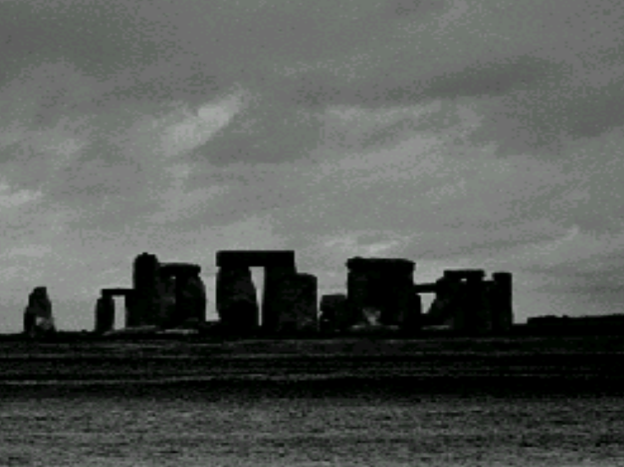
在256灰度图形中，每个像素可以是白色、黑色或254种灰度中的一种,总共256种不同的可能性。

Slide 60
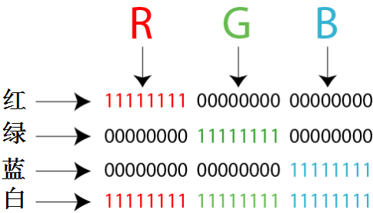
2.色彩深度
用来表示像素的位模式位数，即色彩深度，取决于像素的颜色是如何由不同的编码技术来处理的。对颜色的感知是通过眼睛对光线的响应。眼睛中存在不同类型的感光细胞：一些响应红、绿、蓝三原色（也叫RGB），而另一些仅仅响应光的强度。
一种像素编码技术被称为真彩色，它使用24位来编码一个像素。

Slide 61
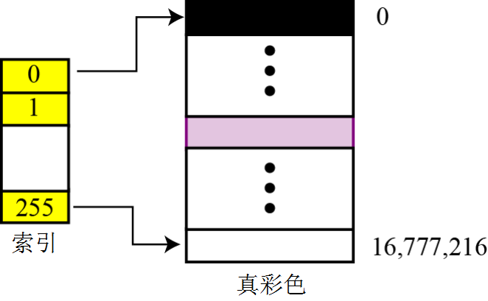
一些用真彩色定义的颜色
颜 色 | 红 | 绿 | 蓝 | 颜 色 | 红 | 绿 | 蓝
黑 色 | 0 | 0 | 0 | 黄 色 | 255 | 255 | 0
红 色 | 255 | 0 | 0 | 青 色 | 0 | 255 | 255
绿 色 | 0 | 255 | 0 | 紫红色 | 255 | 0 | 255
蓝 色 | 0 | 0 | 255 | 白 色 | 255 | 255 | 255
索引色与真彩色的关系
真彩色技术使用了超过1600万种的颜色。索引色（或调色板色）技术仅使用其中的一部分。

Slide 62
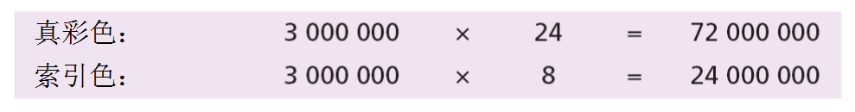
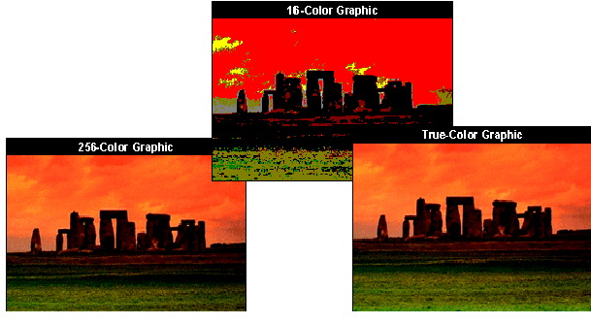
例如，一个数码相机要用几乎三百万个像素拍摄一张3×5英寸的照片。下面显示了使用不同技术方案存储照片所需要存储的位数。

Slide 63
3.5.2 矢量图
光栅图有两个缺点：文件体积太大和重新调整图像大小很麻烦。放大光栅图意味着扩大像素，因此图像放大后看起来很粗糙。但是矢量图图像编码方法并不存储每一个像素的位模式。一个图像被分解成几何图形（例如线段、矩形或圆形）的组合。每个几何图形都由数学公式表达。矢量图是由定义如何绘制这些图形的一系列命令构成的。
例如考虑半径为r的圆，程序绘制该圆所需主要信息如下：
1.半径r和圆方程。
2.圆心的位置。
3.绘制的线型和颜色。
4.填充的类型和颜色。

Slide 64
3.6 存储视频
视频是图像（帧）在时间上的表示。一部电影就是由一系列的帧一张接一张地播放而形成运动的图像。换言之，视频是图像信息随空间和时间变化的表现。因此，如果我们知道如何在计算机中存储图像，我们也就知道了如何存储视频：每一幅图像或帧被转化成一系列的位模式并加以存储，这些图像组合起来就可以表示视频。
参见第15章中的视频压缩

